Slide 1

Презентация на тему
«Этапы работы над музыкальным произведением в классе аккордеона.»
Выполнил преподаватель ДШИ №3
Самойлова Юлия Сергеевна

Slide 2
Работа над музыкальным произведением - это сложный творческий процесс, так как залог успешных результатов – это умение правильно определить ход и содержание работы над данным произведением.

Slide 3

\
,
Долголетняя педагогическая практика показывает, что форму работы над музыкальным произведением представляется целесообразным выделить в три этапа:
Общее ознакомление с произведением.
Детальный разбор (анализ).
Художественная доработка произведения.

Slide 4

На первом этапе работы учащегося над музыкальным произведением, очень важно, чтобы он смог получить целостное представление о музыкальном произведении.
1.Репертуар, как средство воспитания музыканта.
2. Общее ознакомление с сочинением (эпоха, стиль, анализ тематического материала).
3. Чтение с листа.

Slide 5

Первый этап работы - это создание эмоционально – окрашенного образа и выявлением основных трудностей на пути к достижению конечного художественного результата, получение представления о стиле, форме, мелодических линях, гармонических особенностях.

Slide 6
Второй этап работы над музыкальным произведением – это длительный период. На этом этапе работы над произведением ученик должен вполне овладеть сочинением, то есть понять его художественное содержание соблюдая агогические и динамические нюансы, преодолеть технические трудности, выучить произведение наизусть, не теряя его художественного целого.

Slide 7
Исключительную роль в творческом процессе музыканта играет ритм. Он рассматривается как один из основных элементов музыкального языка, так как ритм – это закономерное чередование музыкальных звуков, одно из основных выразительных и формообразующих средств музыки.

Slide 8

Работа над мелодией начинается с первых шагов обучения. Уже при разучивании небольших пьес, используемых в начале обучения, ученику следует дать понятие о фразировке, о расчленении мелодической линии на фразы. Фраза – это относительно законченная часть мелодии, заключающая в себе определенный смысл.

Slide 9
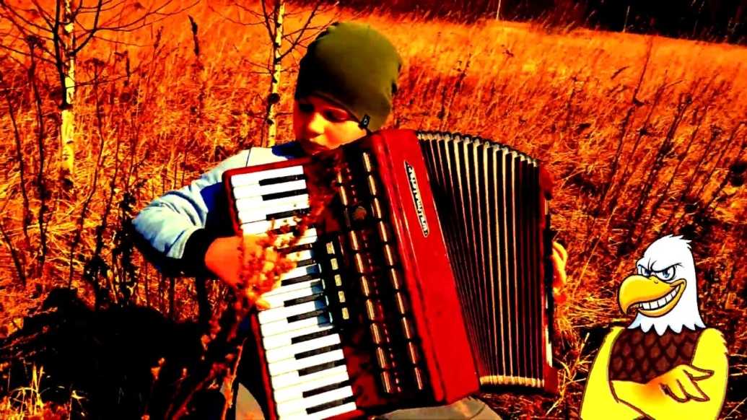
Существенное значение в процессе работы над музыкальным произведением имеет установление темпа, соответствующего содержанию этого произведения. Не менее важной на этой стадии изучения произведения является работа по подбору аппликатуры, так как удачно расставленная аппликатура позволяет сэкономить немало времени и найти более короткий путь к достижению цели.

Slide 10
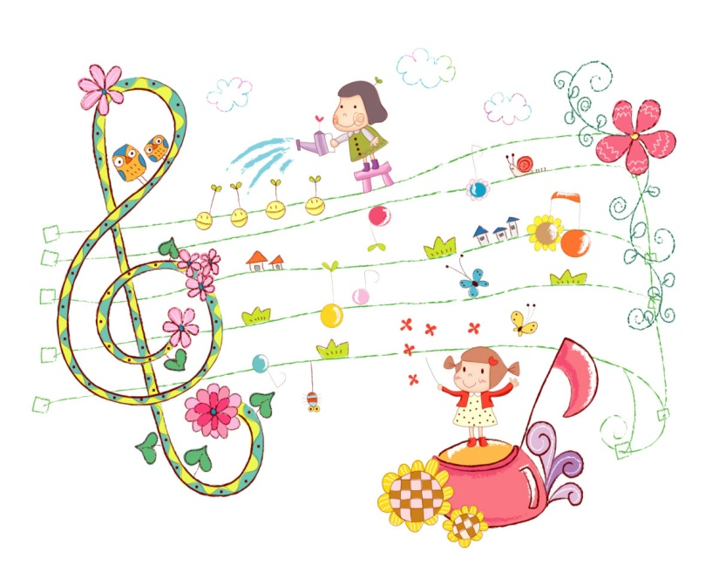
В период технической отделки произведения главная задача преподавателя и учащегося – окончательно определить технические приемы для лучшего воплощения авторского замысла.

Slide 11
Чтобы ученик не терял целостного представления о произведении , следует работу над деталями чередовать с проигрыванием больших отрывков и всего произведения. Иначе говоря, работа над отдельными частями должна помогать усвоению целого.

Slide 12

В контексте каждого произведения существует определенная градация силы звука. Сущность нюансов, динамический уровень будет зависеть от стиля, жанра, характера конкретного произведения.

Slide 13
Третий, завершающий этап работы над музыкальным произведением. Основная задача третьего этапа – найти и окончательно претворить в исполнении музыкальный образ, как в целом, так и в мельчайших деталях. Очень важно, чтобы задуманный исполнителем план интерпретации произведения полностью соответствовал стилю, содержанию и форме исполняемого произведения.

Slide 14
Перед концертом полезно проигрывать произведение с полной эмоциональной отдачей, предварительно настроив себя на концертный лад.
В день концерта следует хорошо выспаться, быть сытым, руки должны быть в тепле и разогреты. Необходимо проиграть пьесы в средних темпах, без эмоций. Надо стараться меньше разговаривать, не находиться в шумной компании.
Во время концерта главное – сохранить течение музыки.

Slide 15
Вся работа музыканта над произведением направлена на то, чтобы оно звучало в концертном исполнении. Удачное, яркое, эмоционально наполненное и в то же время глубоко продуманное исполнение, всегда будет иметь важное значение для учащегося, а иногда может оказаться и крупным достижением!

Slide 16

Спасибо за внимание!

